Slide 1
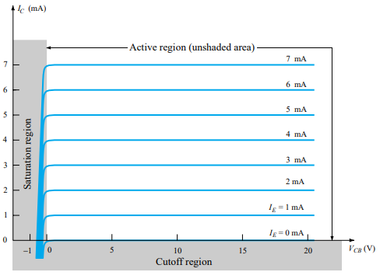
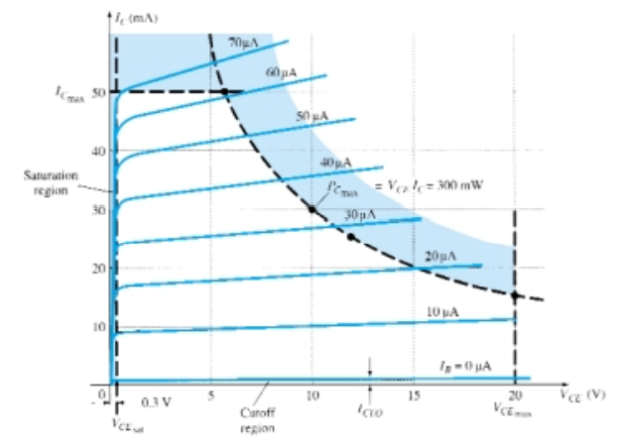
Apa yang dimaksud dengan Wilayah Kerja transistor?
Wilayah kerja transistor mengacu pada daerah operasional transistor di dalam karakteristik I-V (arus-tegangan). Pada grafik tersebut, wilayah kerja menunjukkan di mana transistor beroperasi dengan stabil dan sesuai dengan kebutuhan aplikasi.
Wilayah kerja transistor dapat dibagi menjadi:
Wilayah Aktif (Active Region): Ini adalah wilayah kerja di mana transistor beroperasi sebagai penguat, yaitu ketika transistor berada dalam kondisi aktif dan mampu memberikan penguatan sinyal input. Pada wilayah ini, transistor memiliki penguatan arus dan tegangan yang linier.
Wilayah Jenuh (Saturation Region): Ini adalah wilayah kerja di mana transistor mengalami jenuh, di mana arus kolektor mencapai nilai maksimumnya dan tidak lagi dapat dikuasai oleh sinyal input. Transistor berada dalam kondisi jenuh ketika tegangan kolektor-emitor (Vce) relatif rendah dan arus kolektor (Ic) relatif tinggi.
Wilayah Cut-Off (Cut-Off Region): Ini adalah wilayah kerja di mana transistor berada dalam keadaan mati atau tidak mengalirkan arus, di mana arus kolektor (Ic) dan tegangan kolektor-emitor (Vce) rendah.
Wilayah Linier (Linear Region): Ini adalah wilayah kerja di mana transistor beroperasi sebagai pengatur, yaitu di antara wilayah aktif dan jenuh. Pada wilayah ini, transistor memiliki penguatan yang cukup untuk mengontrol arus kolektor, tetapi belum mencapai tingkat jenuh.
Penentuan wilayah kerja transistor sangat penting dalam desain rangkaian, karena akan mempengaruhi kinerja dan karakteristik dari rangkaian tersebut. Kesesuaian wilayah kerja dengan kebutuhan aplikasi harus dipertimbangkan dengan cermat untuk memastikan kinerja yang diinginkan.
Active region

